Slide 1
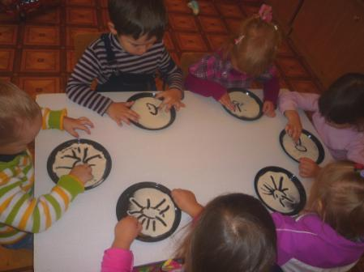
Развитие мелкой моторики
«Ум ребёнка находится на кончиках пальцев».
Сухомлинскиий В.А.

Slide 2
Если у ребёнка с раннего детства развивать мелкую моторику, то у него развиваются память, внимание, речь, активнее мыслительные процессы, выше способности, он будет хорошо выполнять самую тонкую работу, а рука его будет готова к письму.
Память
Речь
Мелкая моторика
Практические навыки
Внимание
Подготовка к письму
Мышление

Slide 3
Развитие мелкой моторики
Рисование
Аппликация
лепка
я Упражнения для развития мелкой моторики
Пальчиковая гимнастика
Мелкая моторика
Практическая деятельность
Конструирование
Настольные,
развивающие игры

Slide 4
Настольные, развивающие игры
Настольные игры развивают логическое мышление, пространственное воображение ребёнка, творческие способности, фантазию, внимание, усидчивость.

Slide 10
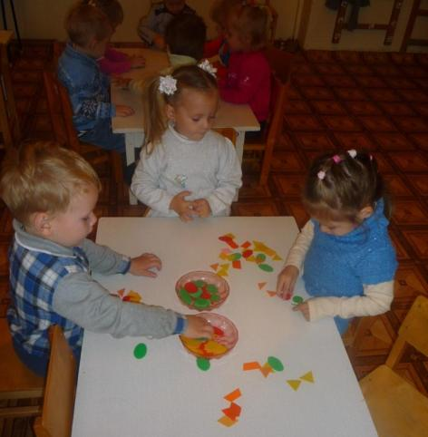
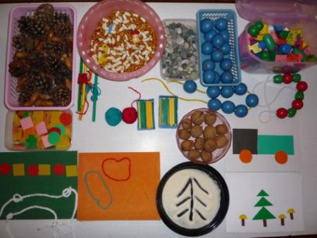
Упражнения для развития мелкой моторики
Все действия с небольшими предметами развивают мелкую моторику, ловкость, силу, являются естественным массажем для пальцев и кистей рук ребёнка. Например, найти мелкие предметы в сухих бассейнах, перебрать шишки и жёлуди, нанизывание бус, выложить из ниток различные фигуры и т.д.

Slide 12
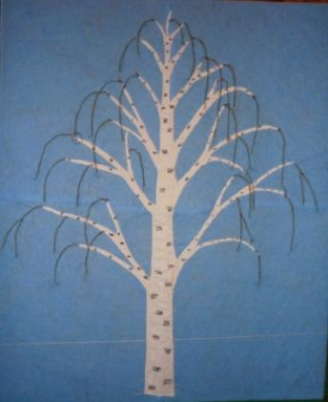
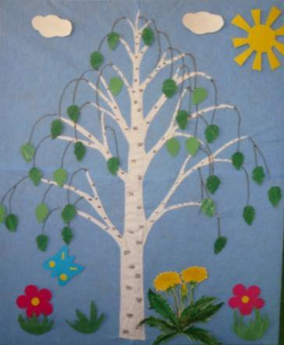
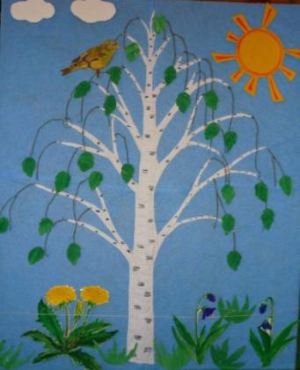
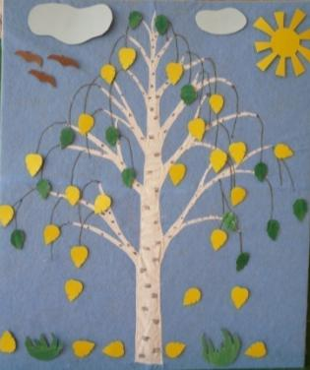
Картина «Берёзка» имеет многоцелевое значение: при выполнении задания «Сложи картинку» ребёнок развивает не только мелкую моторику, он изучает строение деревьев, приметы времени года, у ребёнка развивается пространственное воображение, ориентировка в пространстве.

Slide 15
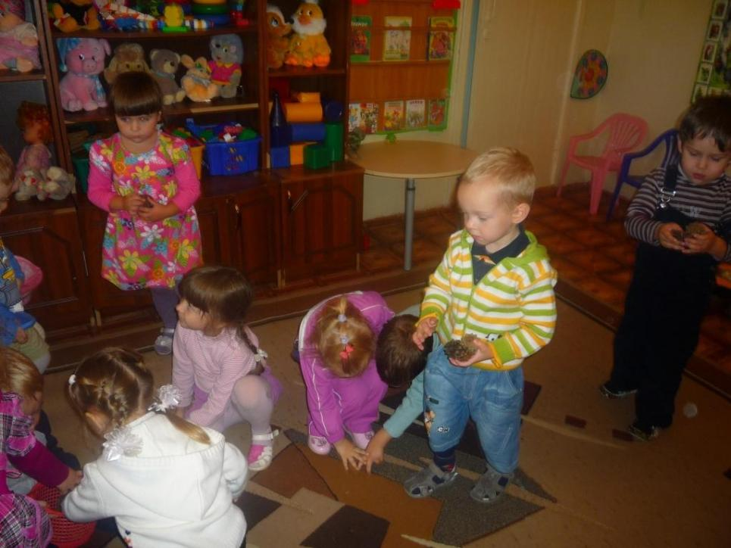

Slide 18
Пальчиковая гимнастика
Пальчиковые игры ­небольшие стихи, сопровождаемые движением пальцев рук, такие игры хорошие помощники для того, чтобы подготовить руку ребенка к письму, развить координацию, тонкие движения пальцев рук положительно влияют на развитие детской речи. Пальчиковая гимнастика проводится каждый день .

Slide 20
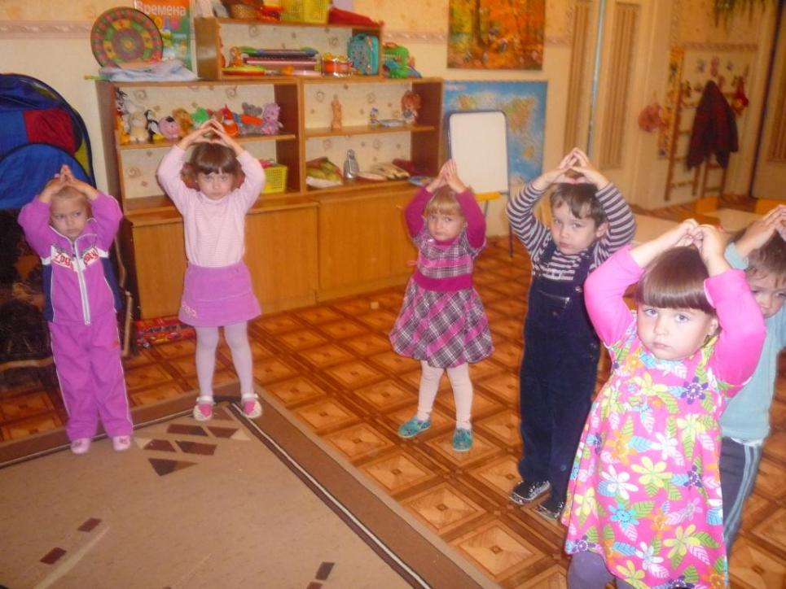

Slide 21
Практическая деятельность
Дети любят выполнять задания, связанные с практикой, они рады помочь взрослым, учатся самостоятельности, приобретают практические навыки, необходимые в жизни.

Slide 24
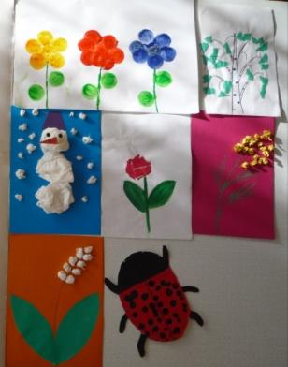
Нетрадиционные методы изобразительной деятельности
Изобразительная деятельность влияет на эстетическое воспитание, развивается мелкая моторика, творческие способности. Разнообразны нетрадиционные техники ИЗО: рисование пальчиками, ладошкой, оттиск смятой бумаги, печатками, губкой, рисование воском, ниткой, обрывание, скатывание бумаги.

Slide 28
Кроме всего сказанного хочется отметить, что на ладони находится множество биоактивных точек, массажируя их, мы стимулируют работу организма человека .

Slide 29
Вывод
Работа по развитию мелкой моторики должна проводится систематически педагогами и родителями. Во время занятий нужно учитывать индивидуальные особенности каждого ребёнка, настроение, желание, возможности. Главное, чтобы занятия приносили детям только положительные эмоции, что будет вызывать интерес к играм и приведёт к положительному результату в развитии мелкой моторики.

Slide 30
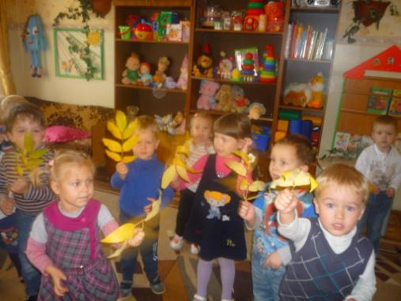
Спасибо за внимание!

